Slide 1
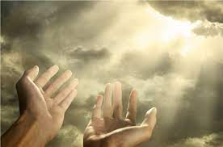
המשך מצגת תפילת העמידה כמפגש
(עמודים 114-123)
ד"ר רינה בן סבו

Slide 2
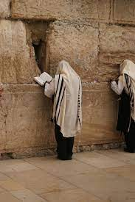
ג. התנהגות בזמן תפילת העמידה
1. צעידת שלושה צעדים – לפני התפילה ואחריה
2. התנהגות מכובדת בזמן התפילה
א. כריעות
ב. גיהוק ופיהוק בזמן התפילה
ג. לבוש
3. מפגש מיוחד עם ה'
א. עצימת עיניים
ב. צורת הדיבור

Slide 3
מטרת יצירת אוירה מתאימה לפני התפילה היא לבנות קומה ראשונה, שבה דעתו של האדם מכוונת לעבר חשיבה רוחנית גבוהה יותר, ואינה מוסחת. בהלכות הבאות, המדריכות את המתפלל כיצד להתנהג בזמן התפילה, יש ניסיון לבנות קומה נוספת משמעותית יותר.
על המתפלל תפילת עמידה מוטלת חובה לדמות כאילו השכינה כנגדו. חז"ל היו מודעים לקושי המובנה שביצירת תודעה זו, ולכן הם נתנו כלים לסייע למתפלל להתגבר על הקושי. המכנה המשותף של ההלכות הללו הוא שכולן נועדו לכוון אותנו לתודעה של עמידה מול מלך, למפגש עם מלך מלכי המלכים.
חז"ל חייבו את המתפלל לעשות פעולות פיזיות שונות, מתוך הבנה שהתנהגות האדם יכולה להשפיע על תודעתו, בבחינת "אחרי המעשים נמשכים הלבבות". קיום ההלכות הללו, מתוך הבנת מטרתן המקורית, יוכל לסייע לנו להגיע ליעד הנכסף: תחושה של מפגש עם הקב"ה

Slide 4
1 .צעידת שלושה צעדים – לפני התפילה ואחריה
רמ"א אורח חיים סימן צה סעיף א
כשעומד להתפלל ילך לפניו ג' פסיעות, דרך קירוב והגשה לדבר שצריך לעשות.
יש לפסוע לפני התפילה שלוש פסיעות קדימה, ולבטא בכך קרבה ונגישות אל הקב"ה. הליכה זו מביאה לידי ביטוי את המעמד אליו אנחנו נכנסים.
עד עתה עמדנו מרוחקים מרחק שלוש פסיעות, ועתה אנו מתקדמים אל
מקום התפילה, מקום השכינה.

Slide 5
רבים נוהגים לצעוד שלושה צעדים אחורה לפני שלושת הצעדים קדימה.
מדוע? יש שהבינו שאין הכרח (למשל: אם יש לפניו שולחן). אולם,
רוב העולם נוהג לצעוד לאחוריו גם כשהמצב אינו כזה.
הרב יעקב חיים סופר, כף החיים אורח חיים סימן צה סעיף קטן ז
זכר לג' מילין שנתרחקו ישראל מהר סיני בשעת מתן תורה...
על ידי זה שעומד במקומו וחוזר לאחוריו ג' פסיעות ואחר כך חוזר למקומו
להתפלל מורה הכנעה לפני ה' יתברך שהוא מתפחד לגשת לפניו להתפלל...
ועל כן הוא נרתע לאחוריו... וידע לפני מי העמידה ויתפלל בכוונה עצומה לפני
הא-ל הגדול הגיבור והנורא.

Slide 6
אחרי התפילה
יומא נג ע"א
אמר רבי אלכסנדרי אמר רבי יהושע בן לוי: המתפלל צריך שיפסיע שלש פסיעות לאחוריו, ואחר כך יתן שלום....
בסיום התפילה יש לפסוע שלוש פסיעות לאחור,
דבר המסמל פרידה ועזיבת המפגש עם ה':
משנה ברורה סימן קכג סעיף קטן יג
דמסתמא עוקר אינש כרעא דימינא ברישא [שמן הסתם עוקר אדם את רגלו הימנית תחילה], לכן עוקר כאן בשמאל דמראה בעצמו כאילו כבד עליו ליפטר מן המקום.
הפרידה מתחילה בפסיעת רגל
שמאל לאחור.

Slide 7
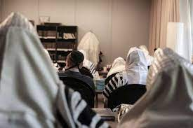
במהלך הפרידה מהשכינה על האדם לכרוע, כיאה לאדם שנפרד ממלך.
חז"ל מורים למתפלל לכרוע תחילה לצד שמאל. מדוע? הרי ידוע שצד ימין הוא הצד החשוב! הגמרא במסכת ברכות (נג ע"ב) מסבירה שכיוון שה' עומד כרגע כנגדנו, כאשר אנו פונים לצד שמאל שלנו בעצם אנו פונים לצד ימין שלו.
סיכום: ההלכה מחייבת אותנו להיכנס ולצאת מן התפילה בפסיעת שלושה צעדים. הצעדים הללו מזכירים ומסייעים לנו לחוש שבזמן התפילה אנו עומדים במפגש ממשי עם הקב"ה.

Slide 8
צעידת שלושה צעדים לפני התפילה ואחריה
הלכה למעשה
לפני התפילה: "נוהגים לפסוע שלוש פסיעות לקראת התפילה כדי לבטא את הרצון להתקרב ולעמוד לפני ה'. ומי שכבר עומד במקום תפילתו אינו צריך לילך לאחריו שלוש פסיעות כדי לחזור ולפסוע לקראת התפילה... ויש אומרים... ראוי שסמוך לתפילת עמידה יחזור לאחריו ושוב יפסע לפניו שלוש פסיעות... והטוב ביותר להפסיק בין הפסיעה אחורנית לפסיעה קדימה, כדי שלא יראה כחוזר ובא. ולכן כשיגיע ל"תהלות לא-ל עליון" יחזור לאחריו שלוש פסיעות, ולקראת סיום ברכת "ברכת גאל ישראל" יפסע לפניו שלוש פסיעות".

Slide 9
אחרי התפילה: "כורע, כריעה כעין זו שכרע תוך תפילתו, ופוסע שלוש פסיעות לאחוריו, תוך כדי אותה כריעה. ואחרי שיסיים פסיעותיו, בעודו כורע יאמר "עושה שלום במרומיו" ויהפוך פניו לצד שמאל תוך כדי אמירה, ויאמר "הוא יעשה שלום עלינו" ויהפוך פניו לצד ימינו. ואח"כ ישתחווה למול פניו כעבד הנפטר מרבו, ויסיים באמרו "ועל כל ישראל ואמרו אמן". וכשפוסע שלוש פסיעות עוקר תחילה רגל שמאל... כמי שמסתלק בלב כבד... והוא הטעם שכורע לשמאלו תחילה. שיעור שלוש פסיעות אלו הוא כדי שיתן גודל בצד עוקב... בבית הכנסת או בכל מקום דחוק, שאי אפשר לפסוע שלוש פסיעות כשיעור הנ"ל, יפסע שלוש פסיעות כל- שהן, ללא שיעור, וכן נהגו מכל מפני הדחק. נהגו לומר אחר כך "יהי רצון שיבנה בית המקדש וכו'", כי התפילה במקום העבודה, ולכן מבקשים על המקדש שנוכל לעשות עבודה ממש"

Slide 10
2 .התנהגות מכובדת בזמן התפילה
בתוספתא (מסכת שבת פרק א הלכה ח) נאמר:
אלו ברכות ששוחין בהם: באבות תחלה וסוף, ובהודאה תחלה וסוף.
א. כריעות
הלכה למעשה
כריעות הכריעה צריכה להיות עד שיתפוקקו כל החוליות שבשדרה, כלומר שהחוליות שבעמוד השדרה יבלטו מגבו. ויכוף את ראשו וגבו עד שפניו יגיעו לגובה שבין ליבו למותניו, אבל לא יכוף ראשו עד חגורתו, שנראה כיוהרא. וזקן או חולה שקשה לו להתכופף, ירכין את ראשו כמידת יכולתו. ויכרע במהירות, להראות את השתקקותו לכרוע לפני ה' יתברך, וכשיזדקף - יזדקף לאט, כמי שמעוניין להמשיך לכרוע לפניו.

Slide 11
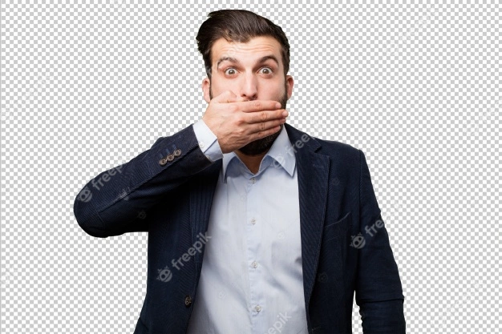
ב. גיהוק ופיהוק בזמן התפילה
בשולחן ערוך (אורח חיים סימן צז סעיף א) נפסק:
לא יגהק, ולא יפהק; ואם צריך לפהק מתוך אונס, יניח ידו על פיו, שלא תראה פתיחתו.
כאשר אדם עומד בקרבה לאדם אחר לא מנומס לגהק ולפהק, במיוחד כאשר מדובר באדם חשוב. הלכה זו מחדדת את המסר החשוב, שבתפילה אדם נמצא במפגש ממשי עם הקב"ה, ולכן עליו להתנהג בהתאם.

Slide 12
ג. לבוש
העמידה מול הקב"ה מחייבת גם קוד לבוש הולם. ההוראות ההלכתיות בעניין הלבוש נחלקות לשני סוגים:
2 .ביגוד מכובד:
גם כשחלקי הגוף מכוסים, נדרש בנוסף לדאוג לביגוד שמכבד את האירוע. ביגוד מכובד מתבטא בסגנון ובכיסוי מקומות נוספים
1 .כיסוי חלקים חשופים: ישנם חלקם בגוף שחשיפתם מביעה חוסר כבוד וביזיון למעמד, ועל כן הם צריכים להיות מכוסים בבגדים.

Slide 13
2 .ביגוד מכובד
1 .כיסוי חלקים חשופים
הרמב"ם (הלכות תפילה פרק ה הלכה )
הוסיף שאין להסתפק בכיסוי חלקי הגוף הצריכים לכך. יש גם להדר וללבוש בגדים מכובדים: תקון המלבושים כיצד? מתקן מלבושיו תחלה ומציין עצמו ומהדר שנאמר "השתחוו לה' בהדרת קדש", ולא יעמוד בתפלה באפונדתו [אפוד עם כיסים] ולא בראש מגולה, ולא ברגלים מגולות אם דרך אנשי המקום שלא יעמדו בפני הגדולים אלא בבתי הרגלים[מכנסים ארוכים]
גילוי מקומות אלה בגוף בזמן התפילה נחשב כדבר כה חמור, עד כדי כך שכאשר אין לאדם אפשרות לכסות את המקומות הללו, עדיף שלא יתפלל כלל
(ביאור הלכה אורח חיים סימן צא סעיף א ד"ה יצא)

Slide 14
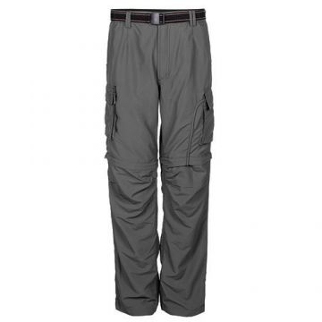
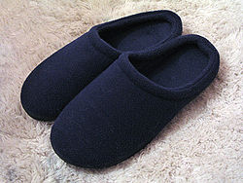
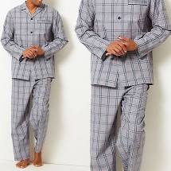
הלכה למעשה
לבוש אסור להתפלל ללא חולצה, ומכנסיים/ חצאית. לכתחילה יש ללבוש בגדים מכובדים כפי שאותו מתפלל היה עומד בפני אדם חשוב (שרגיל לפגשו שלוש פעמים ביום), אך אין דבר זה מעכב. על כן, לכתחילה אין להתפלל בפיג'מה ונעלי בית, אך מי שחולה רשאי להתפלל כך.

Slide 15
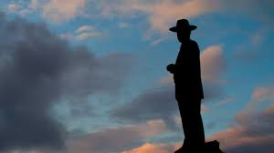
3 .מפגש מיוחד עם ה'
בהלכות השונות שראינו עד עתה הצביעו חז"ל על ההתנהגויות המקובלות בעמידה מול מלך בשר ודם, ולמדו מהם עקרונות וקריטריונים לתפילת העמידה. להלן נראה שתי הלכות נוספות הבונות קומה נוספת, ומהן נלמד שעמידתנו היא עמידה מול מלך מלכי המלכים הקדוש ברוך הוא.

Slide 16
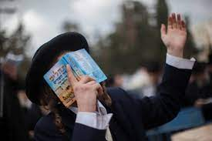
א. עצימת עיניים
בפוסקים מובא, שבזמן תפילת העמידה על המתפלל לעצום את עיניו. מכאן נובע המנהג שרווח אצל רבים לכסות את הראש עד העיניים בטלית בזמן תפילת עמידה. כמו כן מוזכר בפוסקים שאם עיני המתפלל נעוצות בסידור בלבד, נחשב הדבר כעצימת עיניים והוא מותר.
האר"י הקדוש נהג להתפלל מתוך הסידור. הפוסקים מציינים שהמקור להלכה זו בדברים הבאים בספר הזוהר (פרשת ואתחנן דף ר"ס ע"ב): מאן דקאם בצלותא בעי לכוסיי רישה ועינוי בגין דלא יסתכל בשכינתא [מי שעומד בתפילה צריך לכסות ראשו ועיניו כדי שלא יסתכל בשכינה].

Slide 17
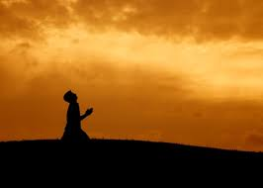
חובת עצימת העיניים אינה נובעת רק מהצורך להתרכז ולא להיות מוסח ממה שקורה מסביב. נאסר על האדם לפקוח עיניו בשעת התפילה כי הוא "מסתכל בשכינה". באופן טבעי, אדם העוצם את עיניו יפקח אותן בשלב כלשהו ויסתכל מסביב בלא משים. המאמץ המחויב על פי ההלכה לעצום את העיניים, יכול לסייע לנו לזכור במשך התפילה כולה את העובדה שהקב"ה עומד כנגדנו.

Slide 18
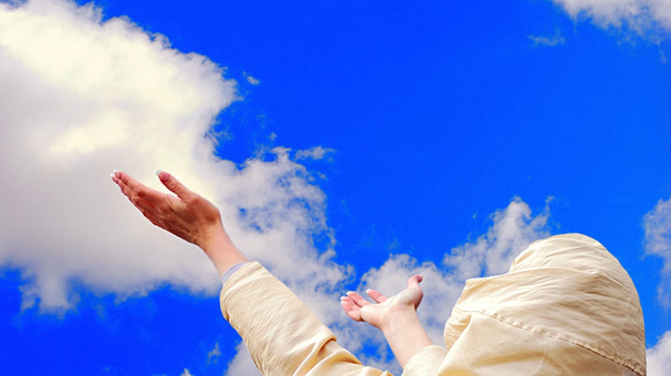
ב. צורת הדיבור
בכל חלקי התפילה מותר לאדם להתפלל בקול רם, אולם בתפילת העמידה יש להתפלל בשקט, ומכאן שמה 'תפילת לחש'.
ברכות כד ע"ב
המשמיע קולו בתפילתו הרי זה מקטני אמנה (שם) הרי זה - כאילו אין הקדוש ברוך הוא שומע תפילת לחש ומגביה הרבה.

Slide 19
הצורך לצעוק או לדבר בקול רם נובע מתודעת ריחוק. כששני אנשים נמצאים רחוק זה מזה הם צריכים להרים את קולם כדי לשמוע זה את זה. אולם, בתפילה הקב"ה נמצא קרוב - "שכינה כנגדו" - ולכן יש ללחוש, שלא כקטני האמונה החושבים שהקב"ה נמצא במקום מרוחק. אם כן, הכינוי 'תפילת לחש' מבטא את מהות התפילה: מפגש קרוב ואינטימי עם ריבונו של עולם.
הלכה למעשה
צורת הדיבור בתפילת העמידה יש להתפלל בלחש. אין להגביה את הקול, אך חובה לומר את המילים בצורה כזו שיישמעו לאוזני המתפלל. הפוסקים הזהירו מאוד לבל יפריע לסובבים אותו. בדיעבד, אם אמר בלחש ולא השמיע לאזניו - יצא, כל עוד הוציא בשפתיו.

Slide 20
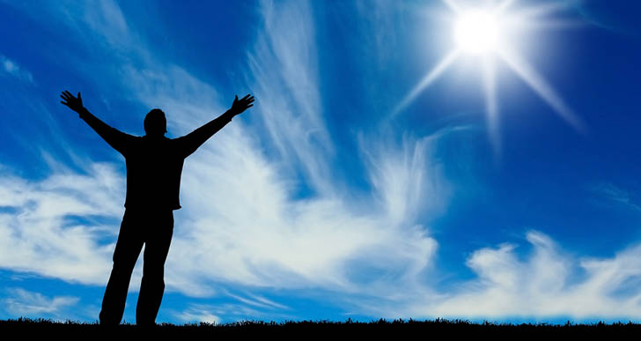
סיכום - התנהגות המתפלל בזמן תפילת העמידה
תפילת העמידה נותנת לנו זכות גדולה - עמידה ומפגש עם הקב"ה. הלכות רבות נגזרות מתוך תפיסת התפילה כמפגש עם ה'. הלכות אלו נותנות לנו כלים המאפשרים לנו לחוש באופן ממשי יותר את העובדה שאנו עומדים במפגש עם הקב"ה
עם כל הרצון להגיע לתפילה כל כך חוויתית ומשמעותית, המציאות היא שפעמים רבות האדם אינו זוכה לתחושות מרוממות של מפגש עם ה'. האם יש ערך לתפילה זו?

Slide 21
הרב יהודה עמיטל, והארץ נתן לבני אדם עמ' 97
עם כל החשיבות שיש לממד החוויתי שבתפילה, אין לזלזל גם בתפילה 'יבשה'. לפעמים אדם אינו נמצא בדרגה שבה הוא מסוגל לחוש את הממד החוויתי שבתפילה. יש ערך גם באותן תפילות 'יבשות', נטולות אותה לחלוחית של חוויה נעלה.
בא אליי פעם תלמיד, ובפיו טרוניה: "בכל חודש אלול הייתה תפילתי רווית רגש, והנה דווקא בערב ראש השנה 'יבש המעיין', הכל 'יבש'. מה עליי לעשות?".
אמרתי לו: "פנה לקדוש ברוך הוא ואמור לו: "ריבונו של עולם 'זה מה שיש', איני יכול עוד". יש עולם של קרבנות 'גדולים', פרים, ואיילים וכבשים, ויש עולם של 'מנחה' קטנה, מנחת עני - "כאשר תשיג ידו" (ויקרא י"ד, ל').
אלו ואלו רצויים הם לפני הקב"ה. "אחד המרבה ואחד הממעיט, ובלבד שיכוון לבו לשמיים" (ברכות ה', ע"ב).

